Slide 1
Jabatan Hal Ehwal Agama Terengganu
KHUTBAH MULTIMEDIA
Siri: 52 / 2022
06 Jamadil Akhir 1444 bersamaan 30 Disember 2022
http://e-khutbah.terengganu.gov.my

Slide 2
Pujian Kepada Allah SWT
الْحَمْدُ لِلَّهِ
Segala puji-pujian hanya bagi Allah SWT

Slide 3
Syahadah
أَشْهَدُ أَنْ لاَ إِلَهَ إِلا ّاللهُ وَحْدَهُ لاَ شَرِيْكَ لَهُ
وَأَشْهَدُ أَنَّ مُحَمَّدًا عَبْدُهُ وَرَسُوْلُهُ
Dan aku bersaksi bahawa sesungguhnya tiada tuhan melainkan Allah yang tiada sekutu bagi-Nya
Dan aku bersaksi bahawa junjungan kami Nabi Muhammad SAW hamba-Nya dan rasul-Nya

Slide 4
Selawat Ke Atas Nabi Muhammad SAW
اللهم صَلِّ وَسَلِّمْ عَلَى سَيِّدِنَا مُحَمَّدٍ وَعَلَى آلِهِ وَأَصْحَابِهِ وَمَنْ تَبِعَهُمْ بِإِحْسَانٍ إِلَى يَوْمِ الدِّيْن
Ya Allah, cucurilah rahmat dan kesejahteraan ke atas Nabi Muhammad SAW dan ke atas keluarganya, para Sahabatnya dan orang-orang yang mengikut mereka dengan baik hingga ke hari Kiamat

Slide 5
Pesanan Takwa
أُوصِيكُمْ وَنَفْسِي بِتَقْوَى اللهِ
لَعَلَّكُمْ تُفْلِحُونَ
Saya ingin mengingatkan diri dan sidang jemaah sekalian, marilah kita tingkatkan keimanan dan ketakwaan kepada Allah SWT dengan melaksanakan suruhan-Nya dan meninggalkan larangan-Nya di samping berusaha mencari kehidupan yang diberkati dan diredhai oleh Allah SWT.
Mudah-mudahan kita berjaya menjadi insan yang beruntung di dunia dan di akhirat.

Slide 6
Tajuk Khutbah Hari Ini :
30 Disember 2022
Bersamaan
06 Jamadil Akhir 1444
KEPENTINGAN INTEGRITI DALAM KEHIDUPAN

Slide 7
PESANAN KHATIB
Marilah sama-sama mengimarahkan masjid pada setiap waktu
Seseorang yang menunaikan solat dengan mengharapkan keredhaan Allah SWT, maka berguguranlah dosa-dosanya sepertimana gugurnya daun-daun dari pokok
Apatah lagi jika ditunaikan
secara berjemaah di masjid

Slide 8
Rasulullah SAW pernah berwasiat
kepada Abu Dzar bermasksud :
“Wahai Aba Dzar, sesesorang hamba Muslim yang menunaikan solat kerana mencari keredhaan Allah, maka berguguranlah dosanya sepertimana daun-daun yang berguguran dari pokok ini.
--- Hadis riwayat Imam Ahmad ---

Slide 9
Sebahagian daripada nilai-nilai penting dan berperanan besar dalam membentuk tingkah laku dan sahsiah manusia untuk menjadi lebih sempurna
Integriti
Seseorang yang berintegriti bermaksud dia memiliki sifat-sifat yang jujur, amanah, serta menunjukkan kepatuhan yang tinggi kepada nilai serta akhlak terpuji dalam urusan kehidupan dan pekerjaan

Slide 10
Bukan sahaja mengubah cara hidup dalam kalangan anggota masyarakat, bahkan akan membantu sesebuah negara dalam mencapai matlamat serta kejayaan yang telah dirangka
Nilai
Integriti
Agar Malaysia dikenali kerana integriti pemimpin dan rakyatnya

Slide 11
Sehingga dikenali dengan gelaran
‘al-Amin’ yang bererti ‘yang sangat dipercayai’
Rasulullah SAW
contoh ikutan yang berintegriti tinggi
Empat nilai atau sifat terpuji Rasulullah SAW
Siddiq (berkata benar)
Amanah (dipercayai)
Tabligh (menyampaikan)
Fatanah (bijaksana)

Slide 12
Pelengkap dalam membentuk keluarga yang bahagia dan harmoni
Nilai
Integriti
Berlandaskan nilai-nilai Islam yang berpaksikan kepada kekuatan rohani dan akidah tauhid
Merupakan penyelesaian terbaik kepada kemelut salah laku dalam diri individu, hidup berkeluarga, organisasi mahupun negara

Slide 13
Kisah kejujuran dan sifat
amanah Nabi Musa AS
Firman Allah SWT dalam
surah Al-Qasas ayat 26 :
Maksudnya : Salah seorang dari keduanya berkata: Wahai ayah, ambillah dia sebagai pekerja, sesungguhnya sebaik-baik pekerja ialah yang kuat, lagi amanah.

Slide 14
Keterangan Ayat
Ayat ini bukan sahaja membuktikan kekuatan dan amanah Nabi Musa AS., tetapi juga menonjolkan sikap kepimpinan Baginda Nabi Musa AS dalam melaksanakan tugasan dengan penuh kesempurnaan dan integriti yang tinggi

Slide 15
Manusia yang tidak menegakkan nilai integriti, kejujuran dan amanah
Akan menyebabkan seseorang itu terjerumus ke dalam kancah kemaksiatan seperti mengamalkan amalan rasuah dan mengakibatkan kepincangan dalam kehidupannya
Rasuah bukan sahaja mengkhianati amanah yang telah dipertanggungjawabkan malah menzalimi hak orang lain di sekelilingnya

Slide 16
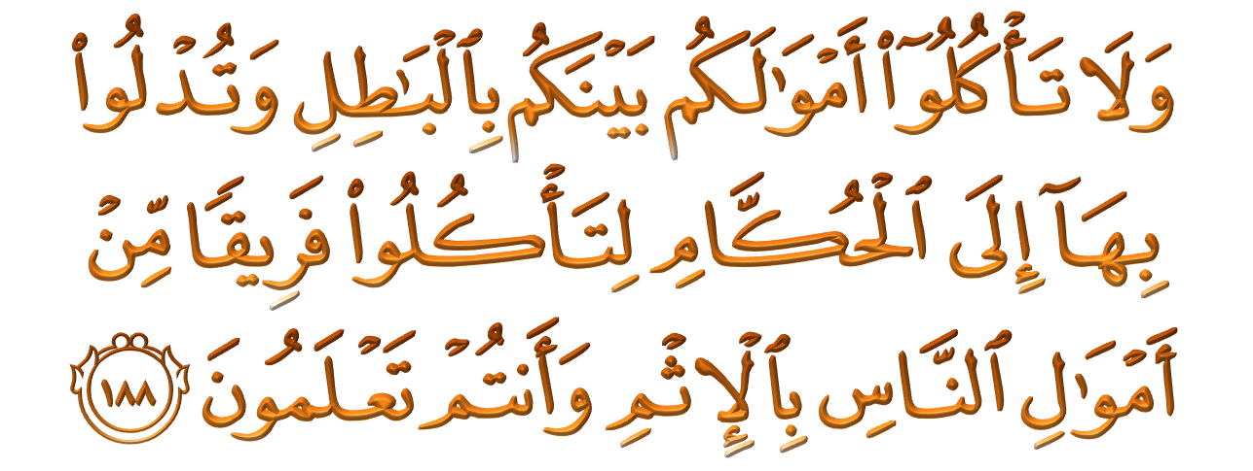
Firman Allah SWT dalam
surah al-Baqarah ayat 188 :
Maksudnya : Dan janganlah kamu makan harta orang lain di antara kamu dengan jalan yang salah, dan jangan pula kamu menghulurkan harta kamu (memberi rasuah) kepada hakim-hakim kerana hendak memakan (atau mengambil) harta manusia dengan (berbuat) dosa, padahal kamu mengetahui (salahnya).

Slide 17
Rasulullah SAW bersabda :
لَعْنَةُ اللهِ عَلَى
الرَّاشِي وَالْمُرْتَشِي
Maksudnya : “Laknat Allah kepada pemberi rasuah dan penerima rasuah.”
--- Hadis riwayat Abu Daud & Ibnu Majah---

Slide 18
Muhasabah
Sifat jujur dan amanah perlu ditanam kukuh menjadi satu sikap yang sebati dalam diri kita
Bila disebut masyarakat Islam
Sepatutnya kemuliaan akhlak dari sudut kejujuran dan keikhlasan serta boleh diyakini dan dipercayai oleh masyarakat lain termasuk dari golongan yang bukan Islam

Slide 19
SERUAN
Marilah sama-sama mempertingkatkan pengamalan serta pembudayaan nilai-nilai integriti dalam diri kita
Jauhilah segala perkara yang boleh menjatuhkan nilai ketamadunan sesebuah masyarakat yang sekian lama terbina

Slide 20
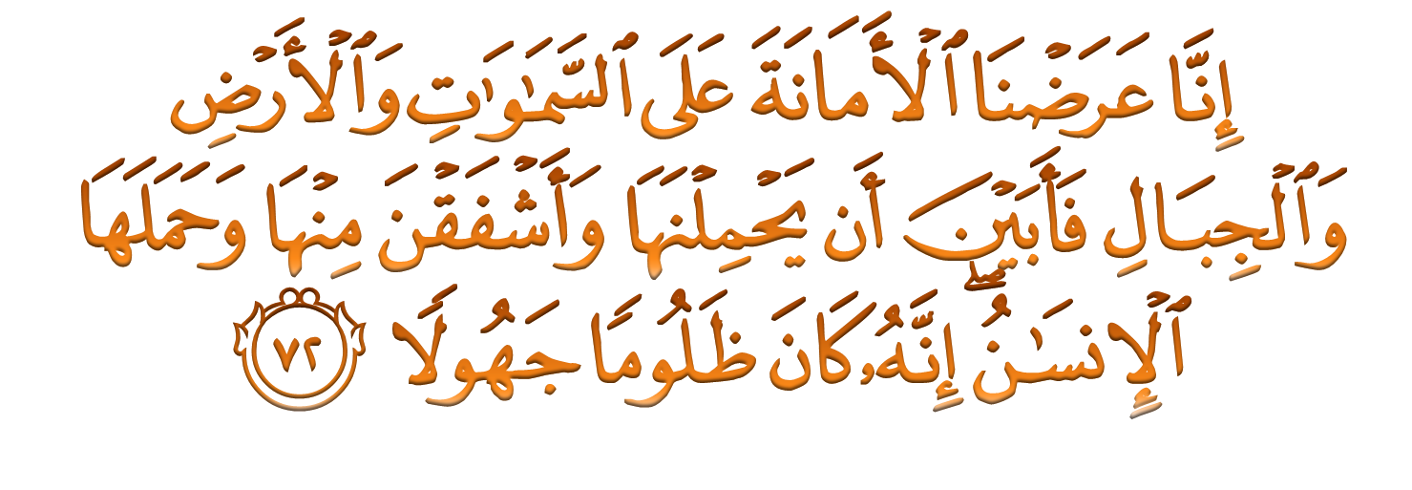
أَعُوذُ بِاللهِ مِنَ الشَّيْطَانِ الرَّجِيمِ
Maksudnya: Sesungguhnya Kami telah kemukakan amanah kepada langit dan bumi serta gunung-ganang, maka mereka enggan memikulnya dan bimbang tidak dapat menyempurnakannya; dan manusia sanggup memikulnya. Sesungguhnya manusia itu amat zalim dan jahil.
(Surah Al-Ahzab ayat: 72)

Slide 21
بَارَكَ اللهُ لِي وَلَكُمْ فِي الْقُرْآنِ الْعَظِيْمِ.
وَنَفَعَنِي وَاِيِّاكُمْ بِمَا فِيْهِ مِنَ الآيَاتِ وَالذِّكْرِ الْحَكِيْمِ.
وَتَقَبَّلَ الله مِنِّي وَمِنْكُمْ تِلاوَتَهُ اِنَّهُ هُوَ السَّمِيْعُ الْعَلِيْمُ.
أقُوْلُ قَوْلِي هَذا وَأَسْتَغْفِرُ اللهَ الْعَظِيْمَ لِيْ وَلَكُمْ
وَلِسَائِرِ الْمُسْلِمِيْنَ وَالْمُسْلِمَاتِ وَالْمُؤْمِنِيْنَ وَالْمُؤْمِنَاتِ
فَاسْتَغْفِرُوْهُ إنَّهُ هُوَ الْغَفُوْرُ الرَّحِيْمُ.

Slide 22
Doa Antara Dua Khutbah
آمِينَ ، يَا مُوَفِّقَ الطَّائِعِينَ
وَفِّقنَا لِطَاعَتِكَ أَجمَعِينَ
وَتُب عَلَينَا وَعَلَى المُسلِمِينَ
وَاغفِر ذَنبَ مَن يَقُولُ: «أَستَغفِرُ اللهَ» العَظِيمَ
وَنَستَغفِرُ اللهَ

Slide 24
Pujian Kepada Allah S.W.T.
الْحَمْدُ لِلَّهِ
Segala puji-pujian hanya
bagi Allah S.W.T.

Slide 25
Syahadah
وَأَشْهَدُ أَن لآ إِلَهَ إِلاَّ اللهُ وَحْدَهُ لاَ شَرِيْكَ لَهُ، وَأَشْهَدُ أَنَّ سَيِّدَنَا مُحَمَّدًا عَبْدُهُ وَرَسُوْلُهُ.
Dan aku bersaksi bahawa sesungguhnya tiada tuhan melainkan Allah, Yang Maha Esa, tiada sekutu bagi-Nya, dan juga aku bersaksi bahawa junjungan kami (Nabi) Muhammad (S.A.W) hamba-Nya dan rasul-Nya.

Slide 26
Selawat Ke Atas
Nabi Muhammad S.A.W
اللَّهُمَّ صَلِّ وَسَلِّمْ وَبَارِكْ عَلَى سَيِّدِنَا مُحَمَّدٍ، وَعَلَى آلِهِ وَأَصْحَابِهِ أَجْمَعِيْنَ
Ya Allah, cucurilah rahmat, kesejahteraan dan keberkatan ke atas junjungan kami (Nabi) Muhammad (S.A.W) dan ke atas keluarganya dan sekalian para sahabatnya.

Slide 27
Seruan Takwa
اتَّقُوا اللَّهَ فَقَدْ فَازَ الْمُتَّقُوْنَ
Bertakwalah kepada Allah dengan sebenar-benarnya, sesungguhnya berjayalah orang-orang yang bertaqwa.

Slide 28
PESANAN KHATIB
Khatib ingin mengambil kesempatan untuk mengajak sidang Jumaat dan umat Islam agar lebih cakna kepada golongan fakir dan miskin dengan menyalurkan zakat kepada :
Majlis Agama Islam dan Adat Melayu (MAIDAM)
Maklumat berkenaan agihan dan kutipan zakat dipaparkan menerusi portal
ezakat.maidam.gov.my

Slide 29
Seruan
Memperbanyakkan ucapan selawat dan salam kepada Rasulullah SAW
(Surah Al-Ahzab : Ayat 56)
“Sesungguhnya Allah Taala Dan Para MalaikatNya Sentiasa Berselawat Ke Atas Nabi (Muhammad).
Wahai Orang-orang Beriman! Berselawatlah Kamu
Ke Atasnya Serta Ucapkanlah Salam Sejahtera Dengan Penghormatan Ke Atasnya Dengan Sepenuhnya”.

Slide 30
Selawat

Slide 31
DOA
اللَّهُمَّ اغْفِرْ لِلْمُؤْمِنِيْنَ وَالْمُؤْمِنَاتِ، وَالمُسْلِمِيْنَ وَالْمُسْلِمَاتِ الأَحْيَاءِ مِنْهُمْ وَالأَمْوَات،
إِنَّكَ سَمِيْعٌ قَرِيْبٌ مُجِيْبُ الدَّعَوَات.
اللَّهُمَّ ادْفَعْ عَنَّا الْبَلاءَ وَالْوَبَاءَ وَالْفَحْشَاءَ
مَا لا يَصْرِفُهُ غَيْرُكَ

Slide 32
DOA
اللَّهُمَّ إِنَّا نَعُوذُ بِكَ مِنَ البَرَصِ وَالْجُنُونِ وَالْجُذَامِ وَمِن سَيِّئِ الأَسْقَامِ.
اللَّهُمَّ اشْفِ مَرْضَانَا وَارْحَمْ مَّوْتَانَا، وَالْطُفْ بِنَا فِيمَا نَزَلَ بِنَا

Slide 35
DOA …
Ya Allah selamatkan kami dan seluruh umat Islam di mana jua mereka berada.
Satukanlah persaudaraan dan perpaduan ummat Islam dengan ikatan yang erat dan kukuh.
Mantapkanlah iman kami dan teguhkanlah pegangan kami menurut ahli sunnah wal jamaah, peliharakanlah kami dari amalan dan pegangan aqidah yang menyeleweng.

Slide 36
DOA …
Ya Allah, wahai Zat Yang Maha Pengasih...
Hindarilah kami daripada segala malapetaka, bala bencana dan wabak penyakit, daripada kekejian dan kemungkaran, daripada pelbagai persengketaan, kekejaman dan huru hara, daripada kesulitan dan kesengsaraan, yang nampak mahupun yang tersembunyi.
Sesungguhnya Engkau Maha Berkuasa
atas segala sesuatu...

Slide 37
DOA …
Ya Allah...
Limpahkanlah kesabaran atas kami, teguhkanlah pendirian kami,
dan bantulah kami.
Kami memohon kepada-Mu jiwa yang tenang, lagi beriman dengan pertemuan dengan-Mu, juga redha atas keputusan-Mu serta merasa cukup puas dengan pemberian-Mu.

Slide 38
DOA PENUTUP…
رَبَّنَا آتِنَا فِي الدُّنْيَا حَسَنَةً وَفِي الآخِرَةِ حَسَنَةً
وَقِنَا عَذَابَ النَّارِ.
Kurniakanlah Kepada Kami Kebaikan Di Dunia Dan Kebaikan Di Akhirat Serta Hindarilah Kami Dari Seksaan Neraka
وَصَلَّى اللهُ عَلىَ سَيِّدِنَا مُحَمَّدٍ وَعَلىَ آلِهِ وَصَحْبِهِ وَسَلَّمْ.
وَالْحَمْدُ للهِ رَبِّ الْعَالَمِيْنَ

Slide 39
عِبَادَ اللهِ!
اُذْكُرُوْا اللهَ الْعَظِيْمَ يَذْكُرْكُمْ،
وَاشْكُرُوْهُ عَلَى نِعَمِهِ يَزِدْكُمْ،
وَلَذِكْرُ اللهِ أَكْبَرُ، وَاللهُ يَعْلَمُ مَا تَصْنَعُوْنَ

Slide 40
قُوْمُوْا إِلَى صَلاتِكُمْ،
يَرْحَمْكُمُ الله

